Slide 1
STUDIJSKO PUTOVANJE U ITALIJU
(od 31. 03. do 6. 04. 2024.)
Putovanje organizirale profesorice Križanović i Gelo

Slide 2
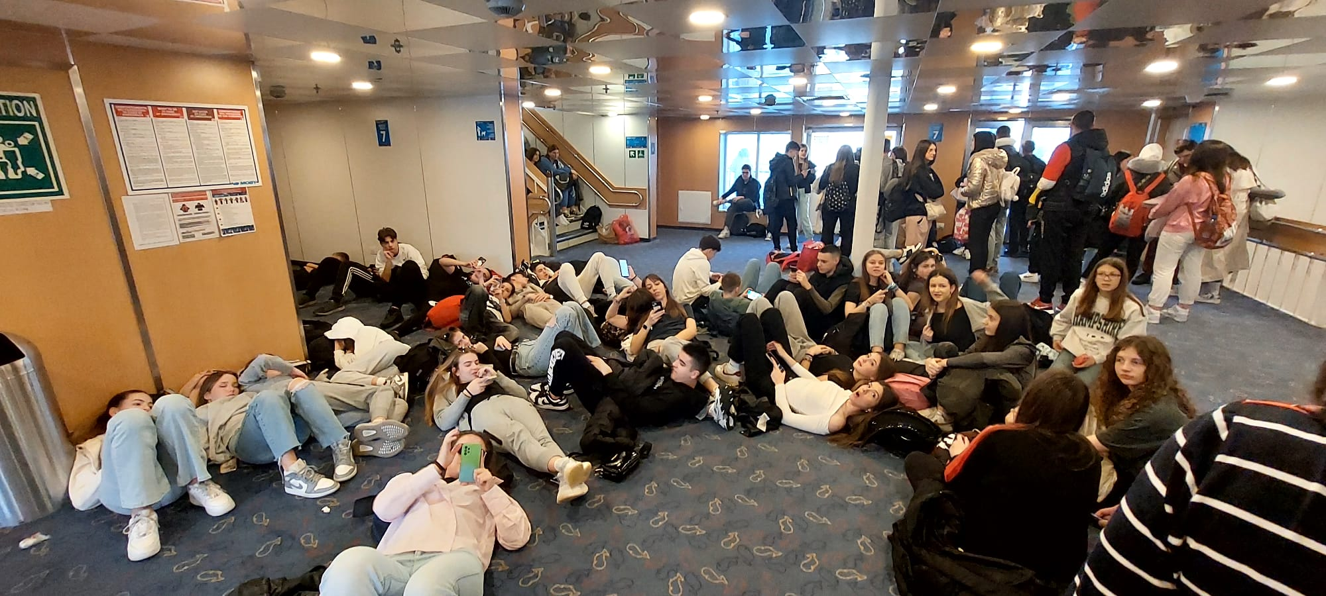
Putovanje smo započeli u “punoj” snazi

Slide 3
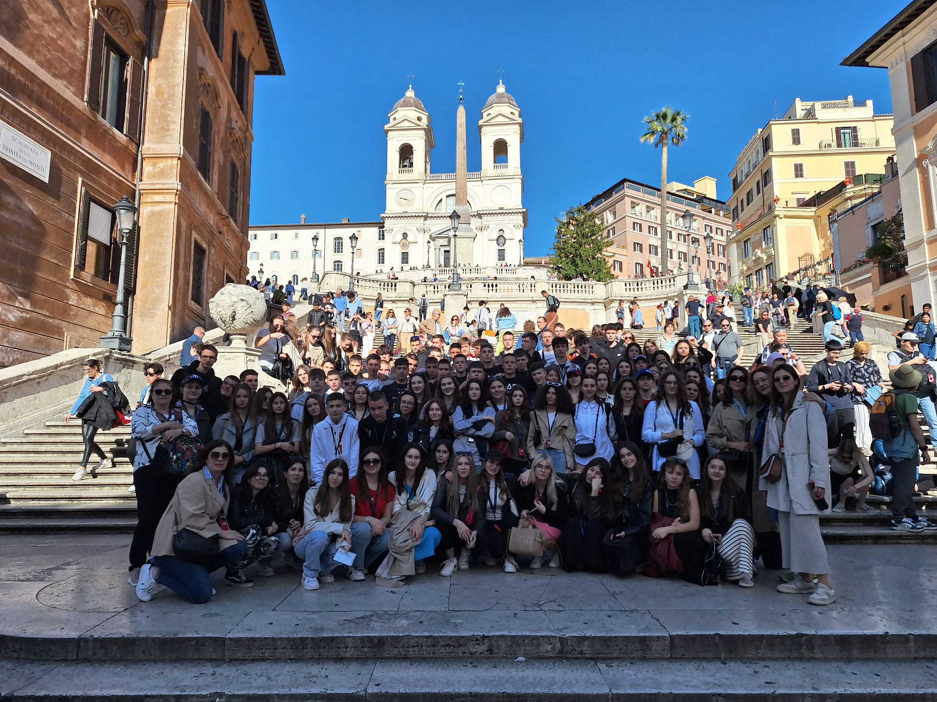
Učenici prvih razreda, zajedno sa svojim profesoricama i profesorima, u istraživanju svih ljepota Italije

Slide 4
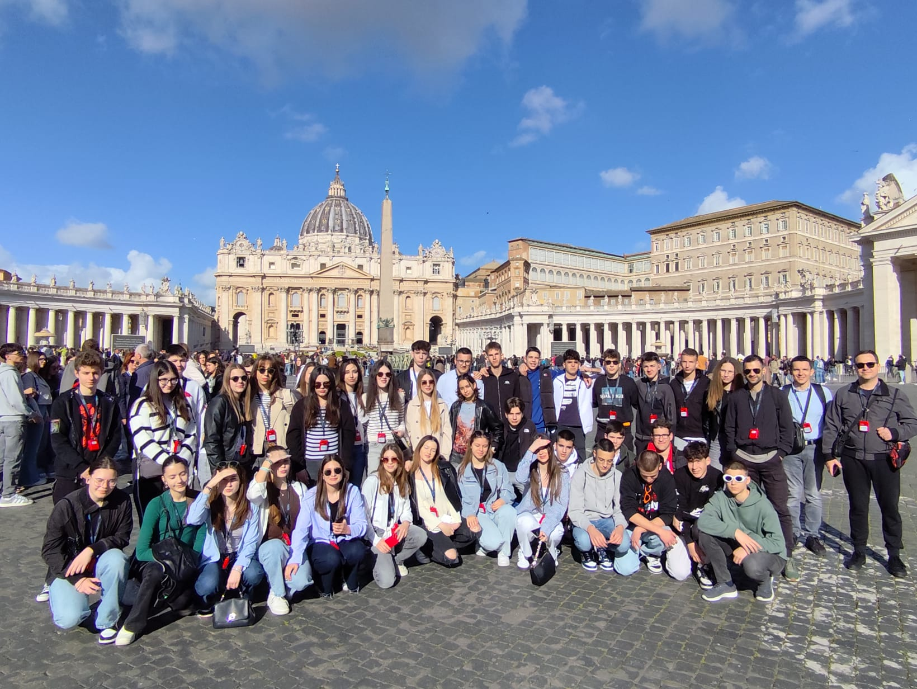
…poziramo ispred Berninijevih kolonada…

Slide 5
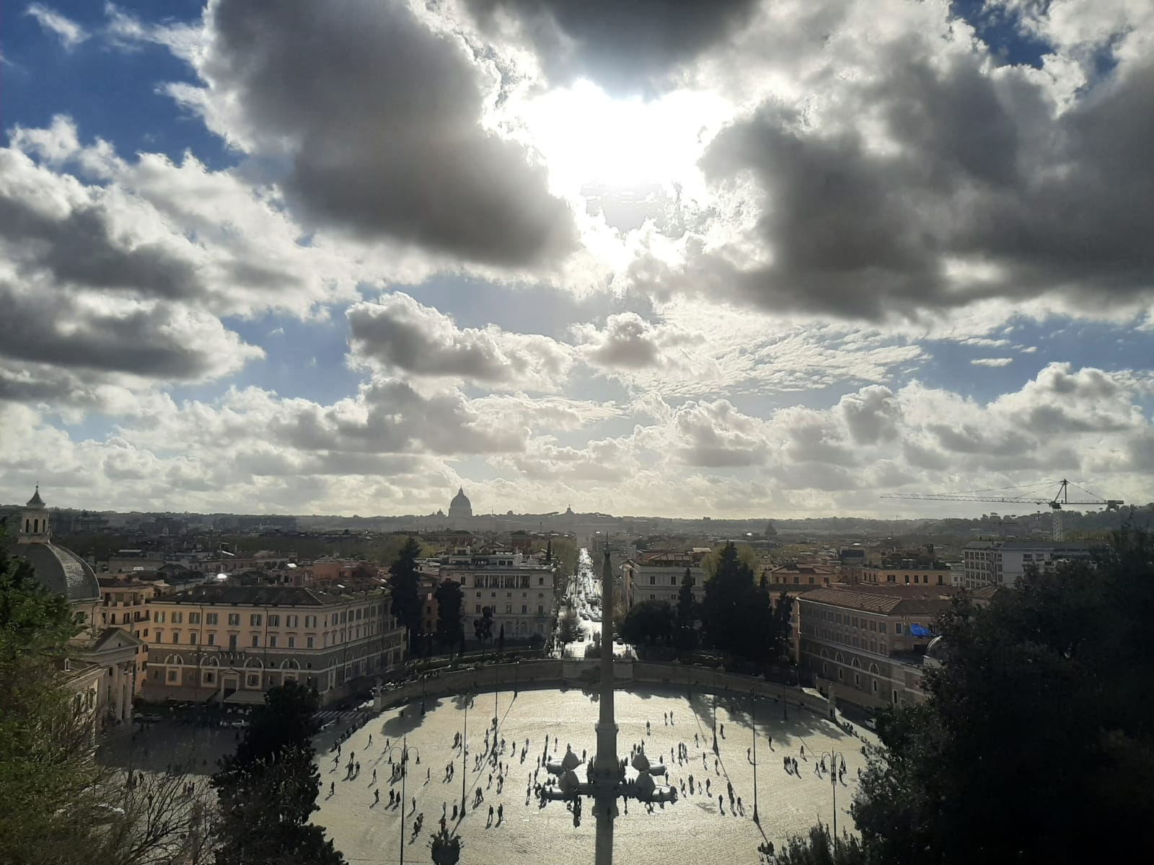
Panoramski pogled na Rim iz vrta Borghese

Slide 6
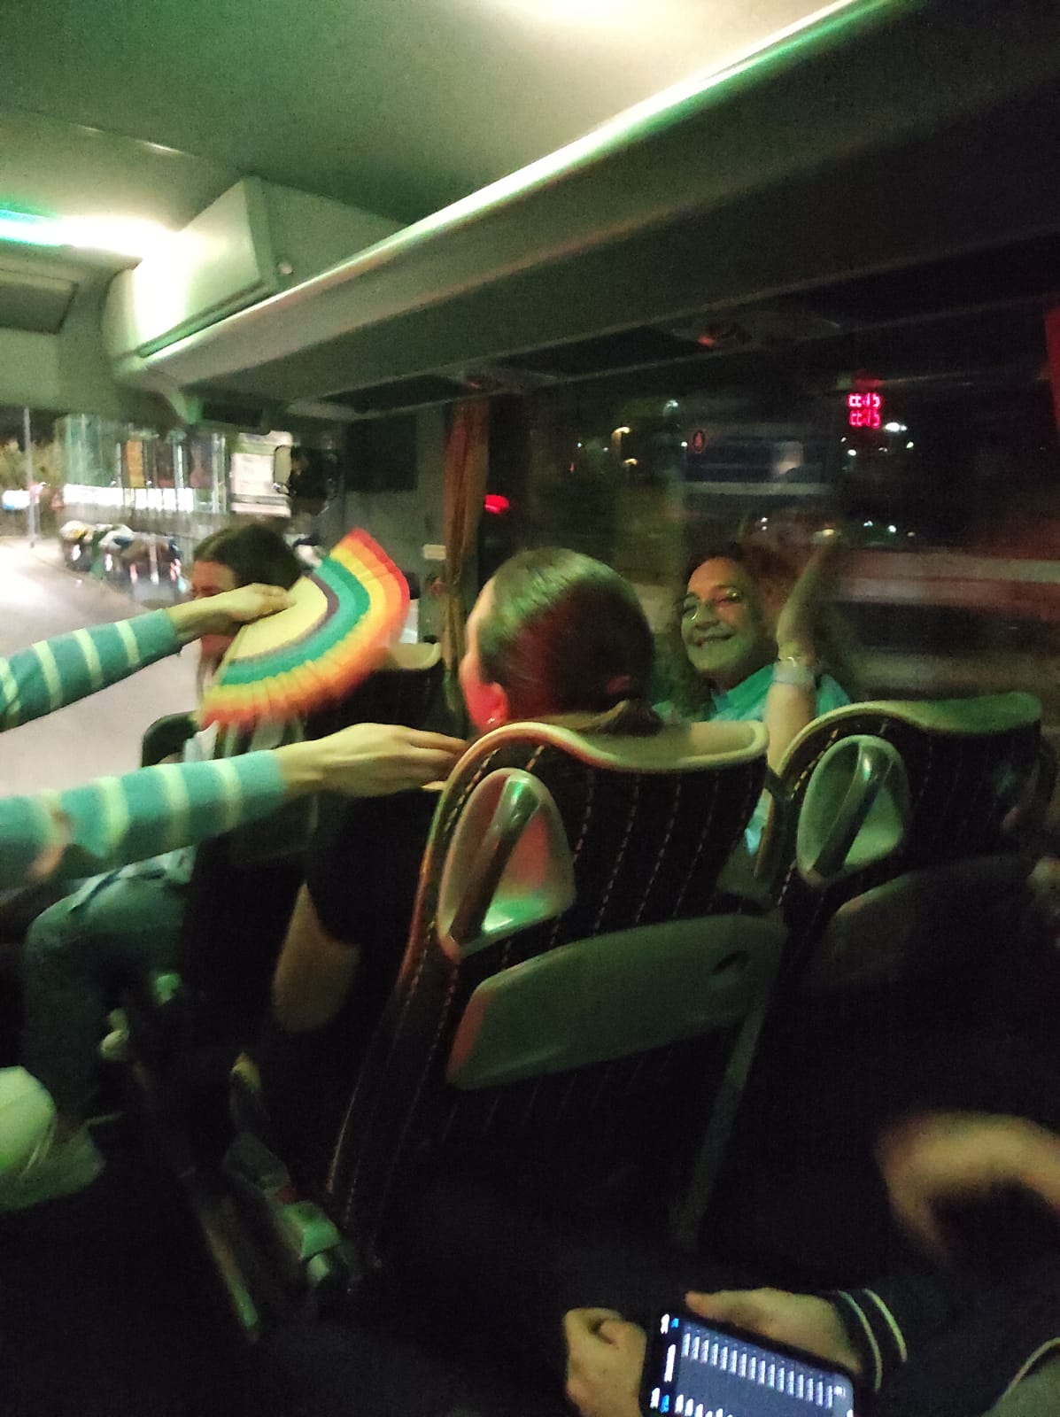
…party u autobusu…

Slide 7
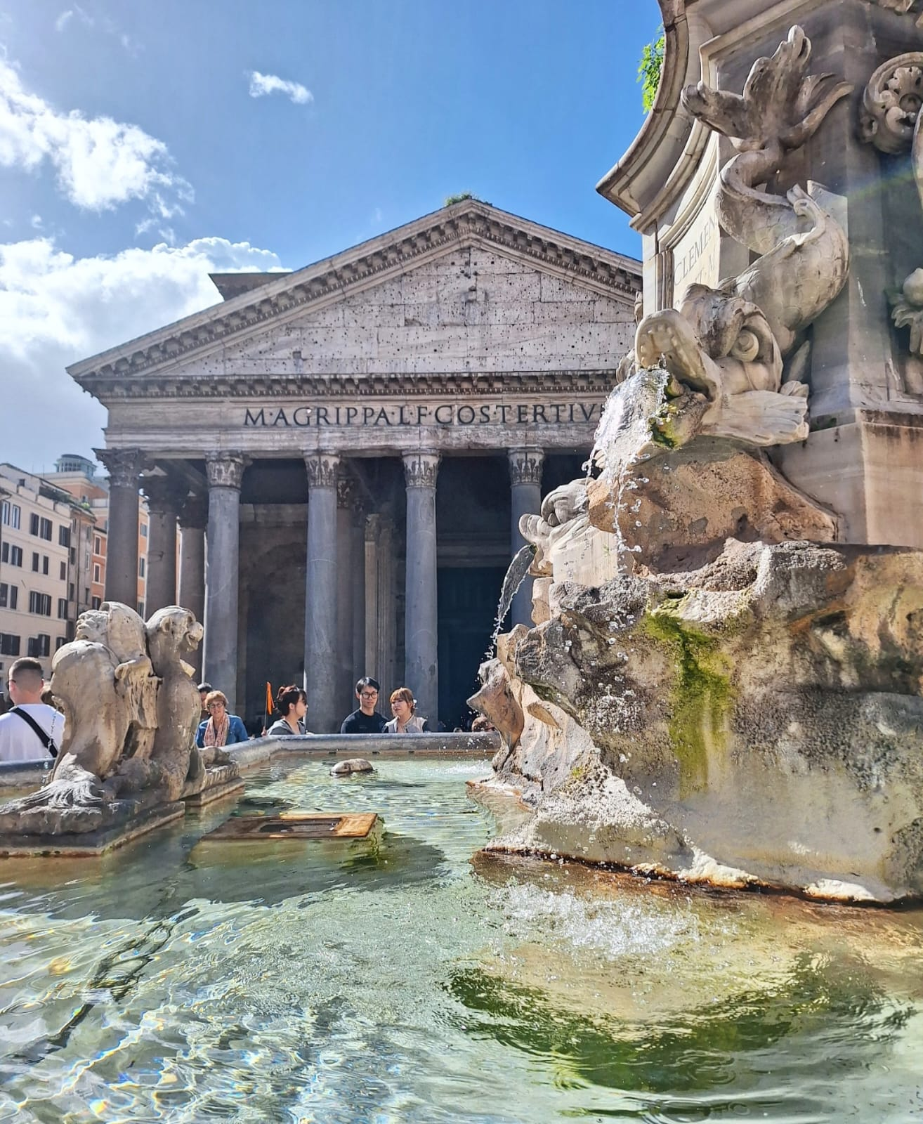
Pantheon

Slide 8
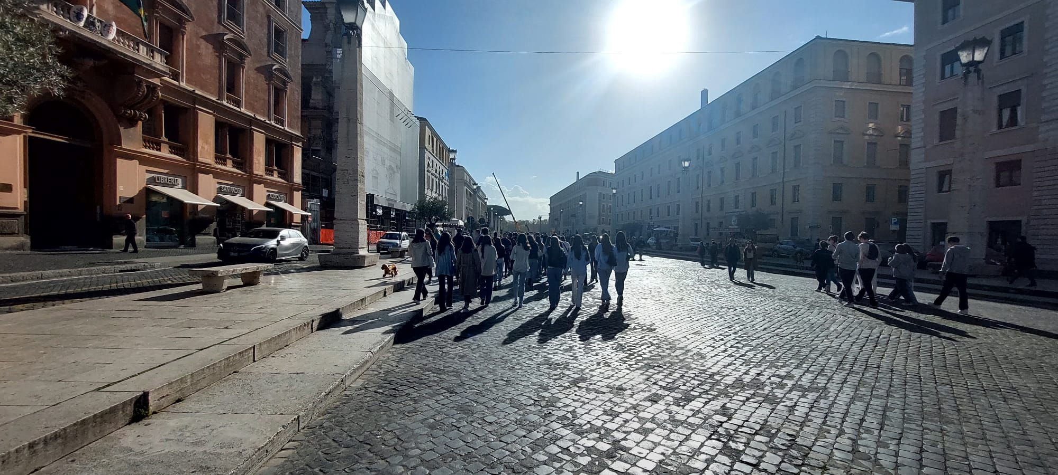

Slide 9
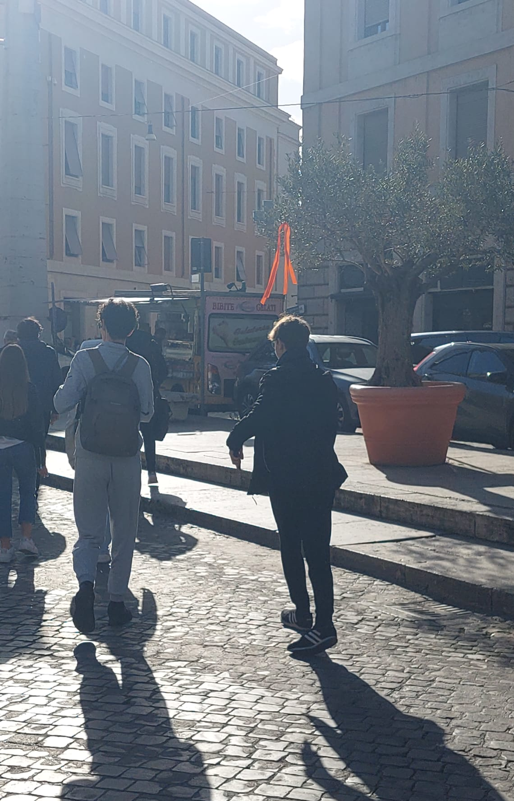
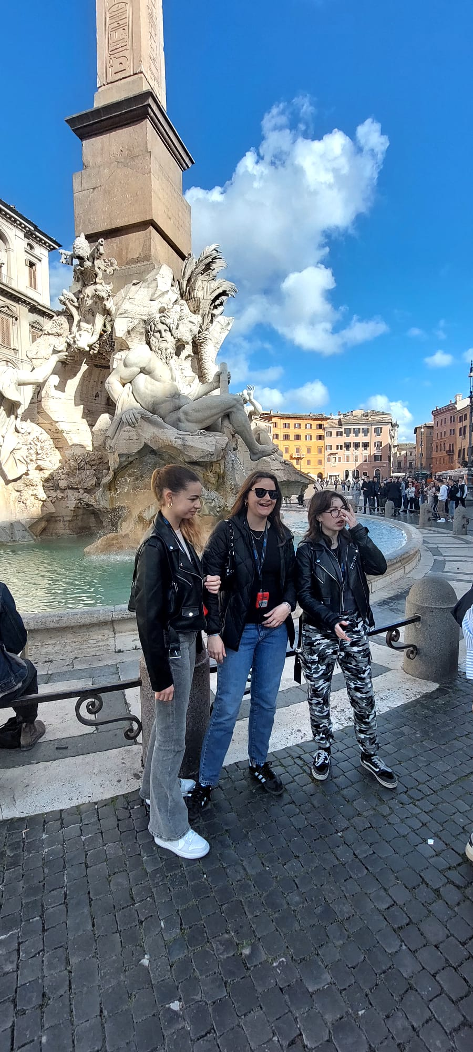
SLOBODNO VRIJEME

Slide 10
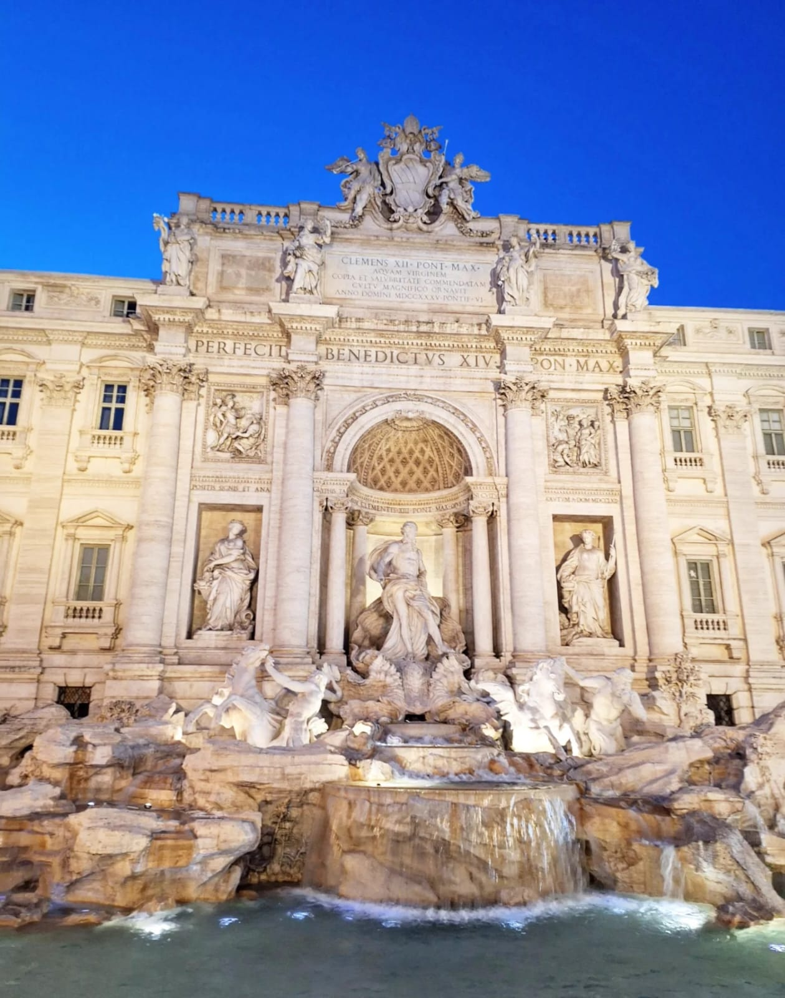
Fontana di Trevi

Slide 11
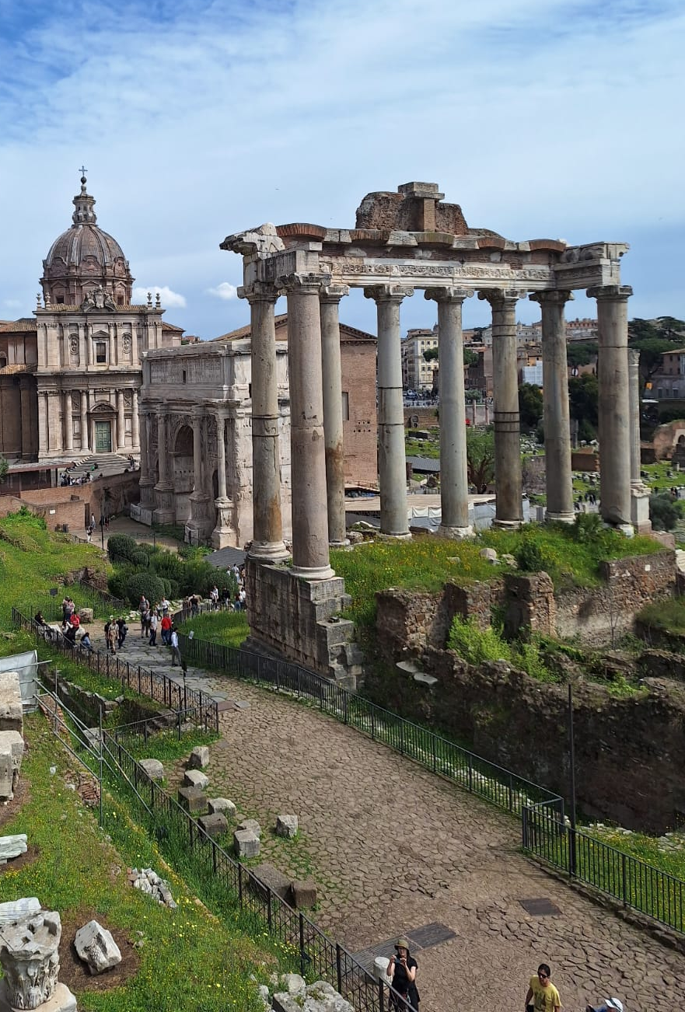
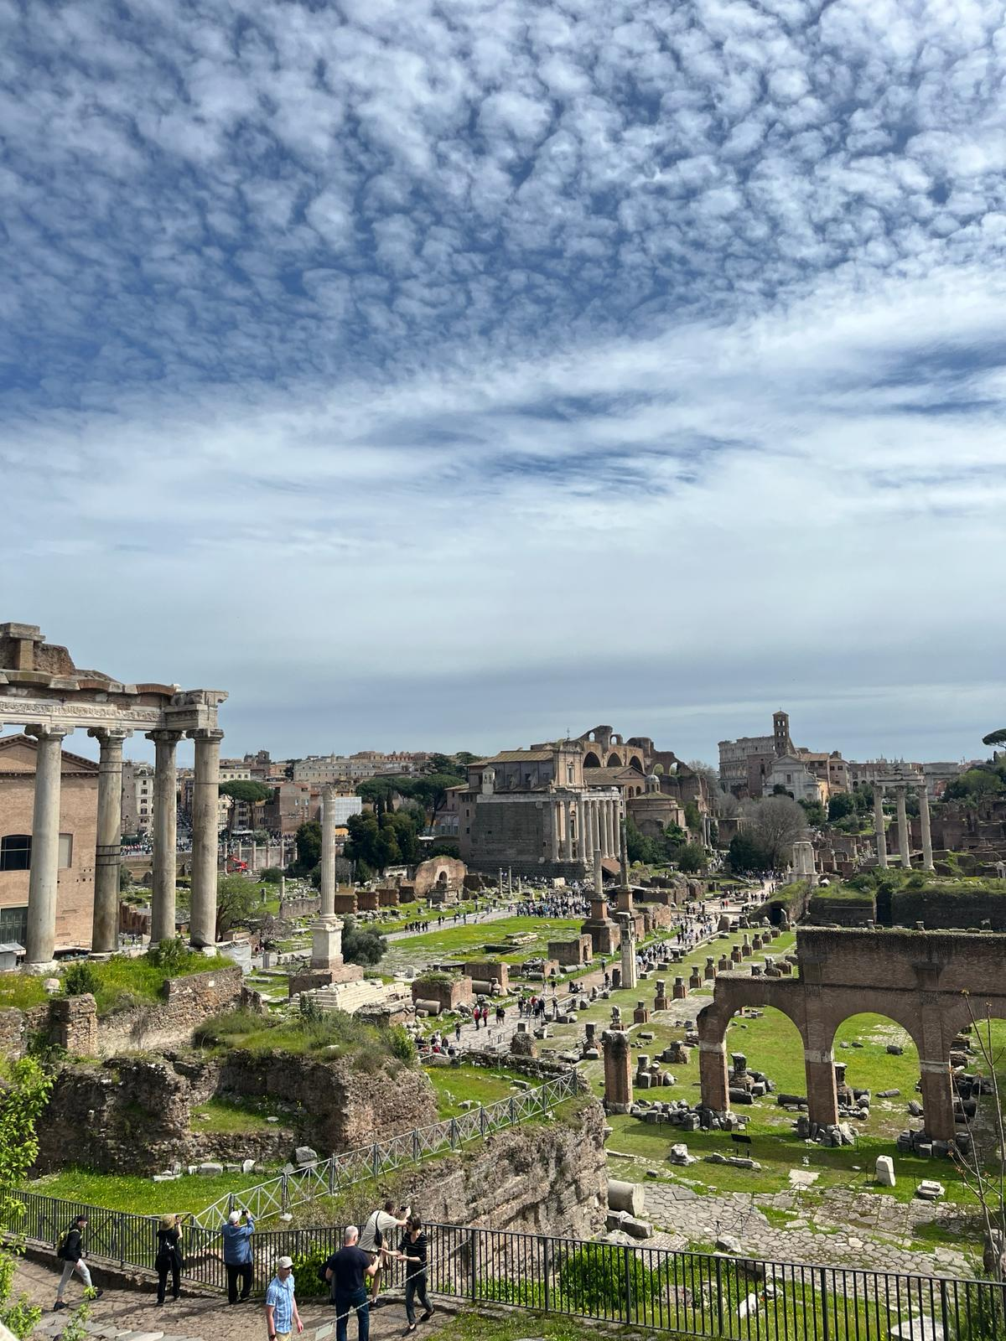
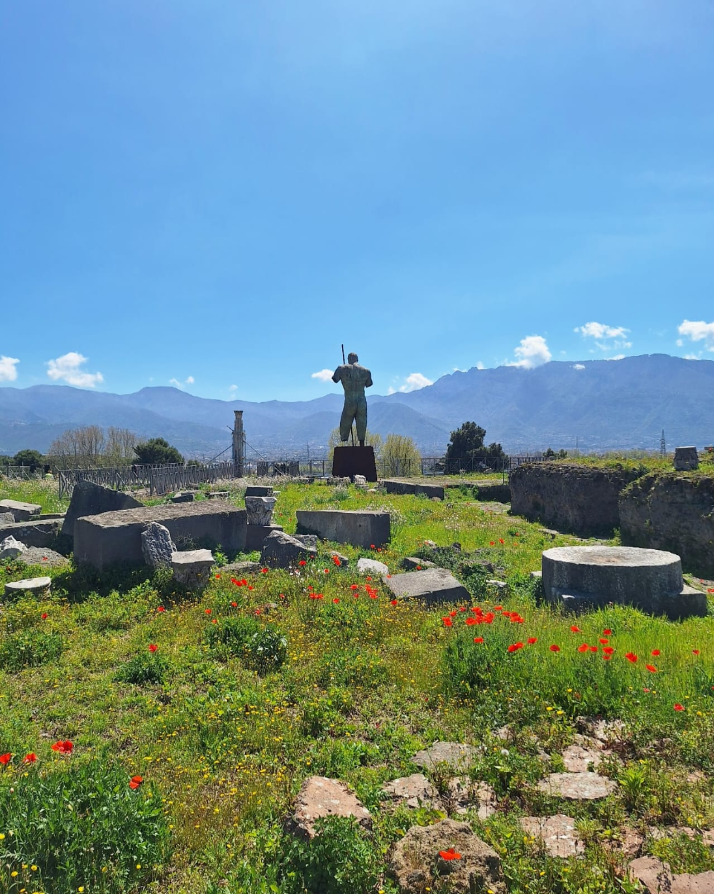
Forum Romanum

Slide 12
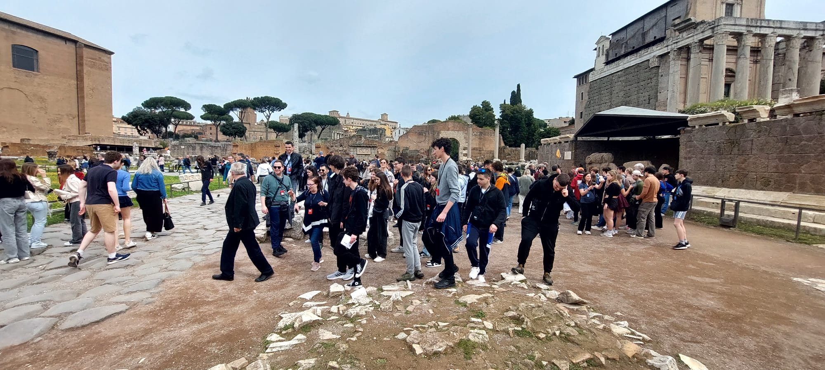
“Djir” po najstarijem rimskom forumu

Slide 13
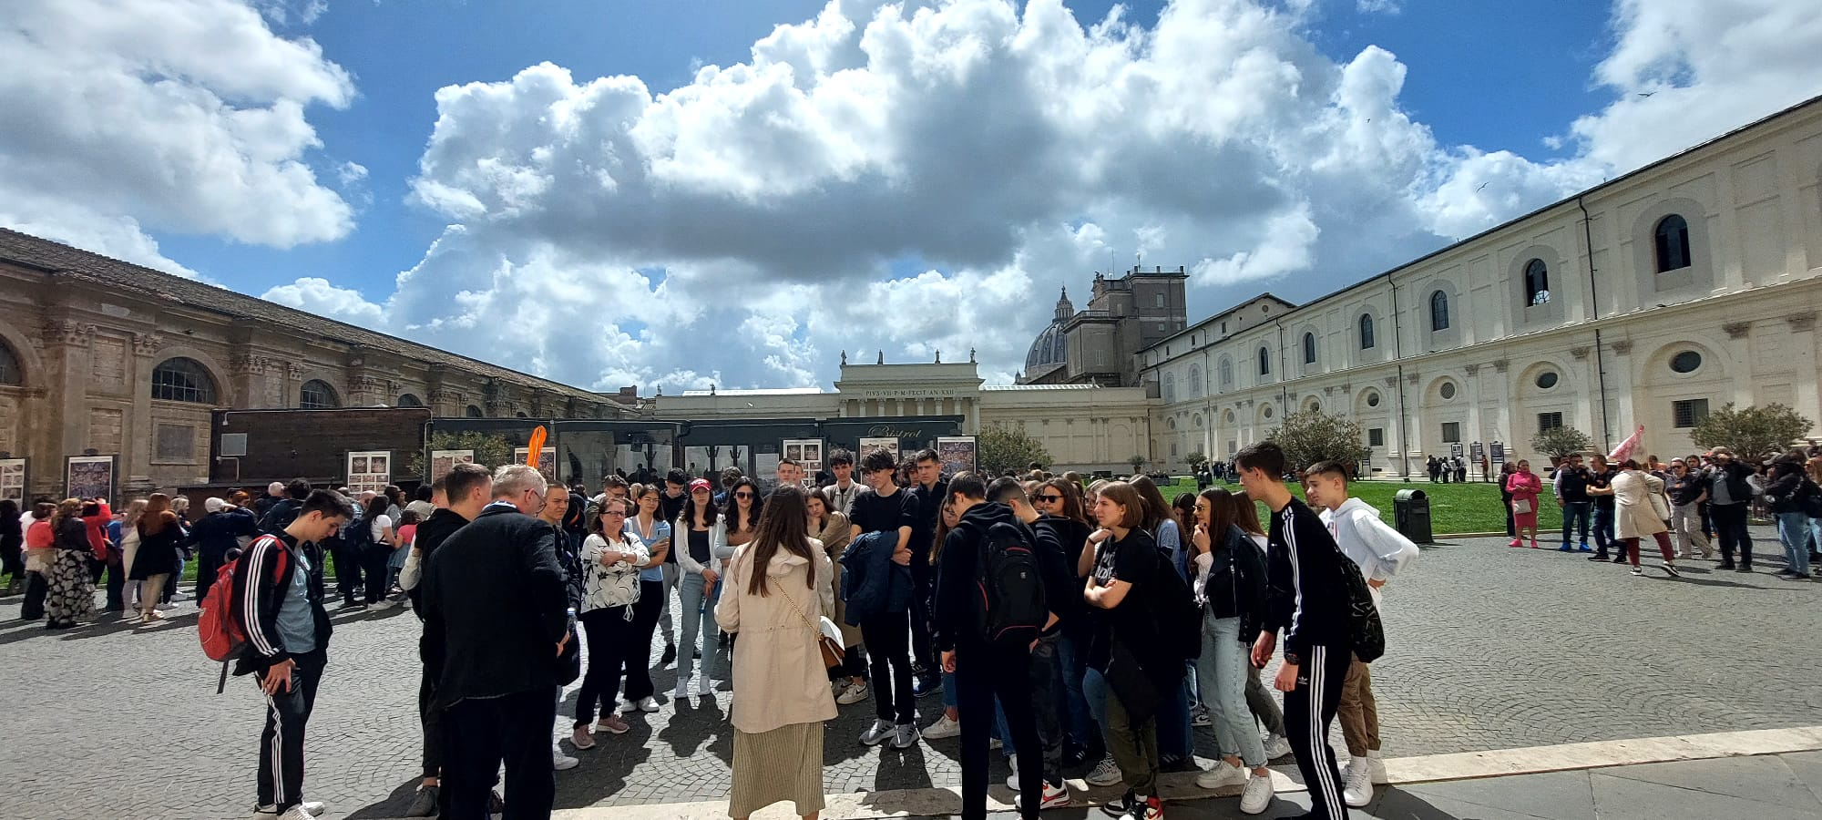
“Pažljivo slušamo”

Slide 14
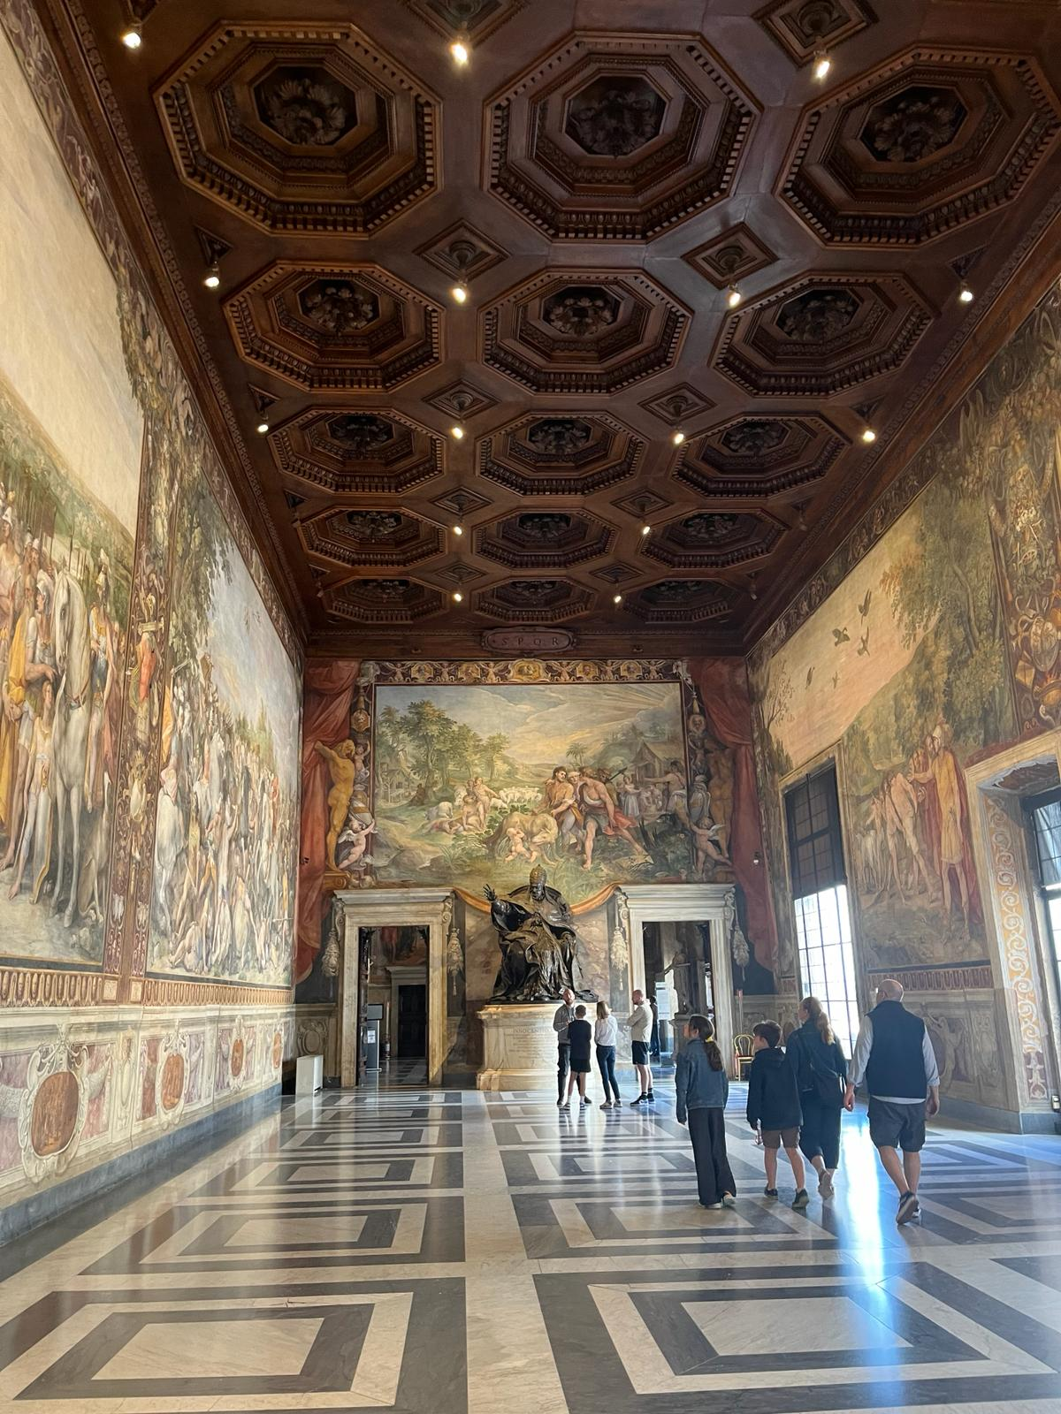
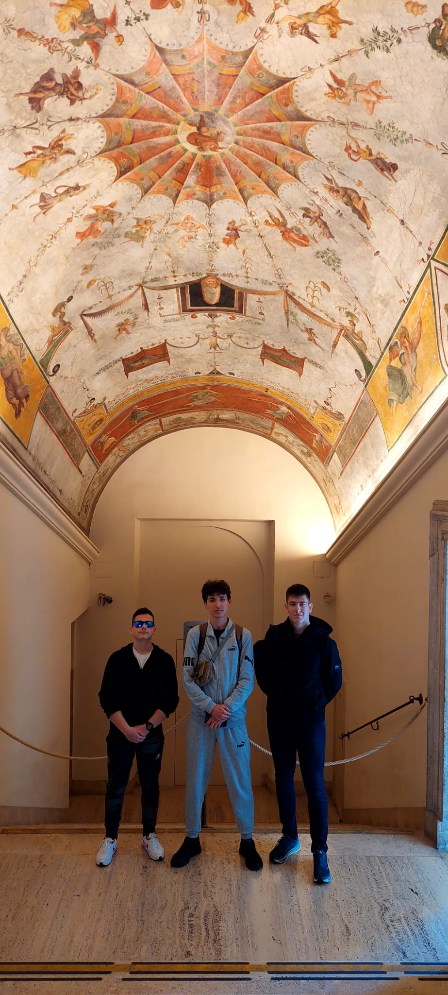
Istražujemo znamenitosti

Slide 15
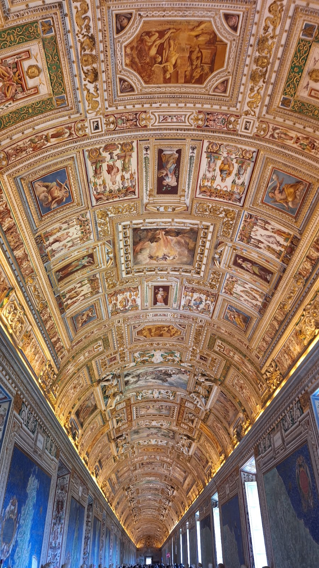
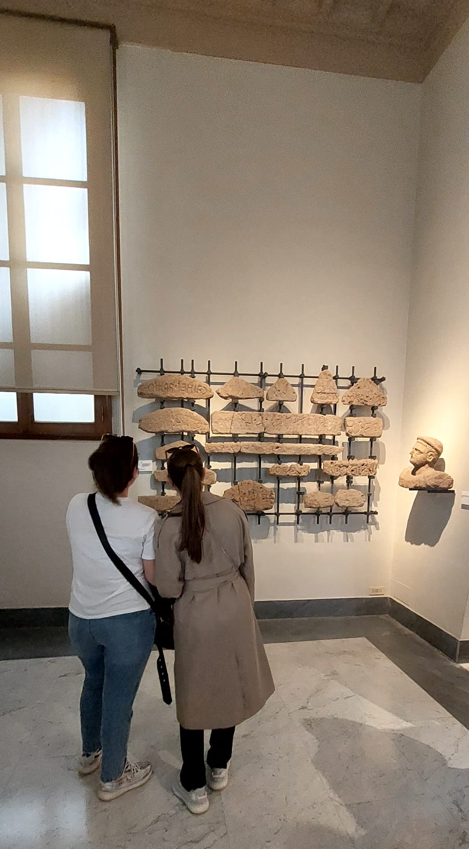
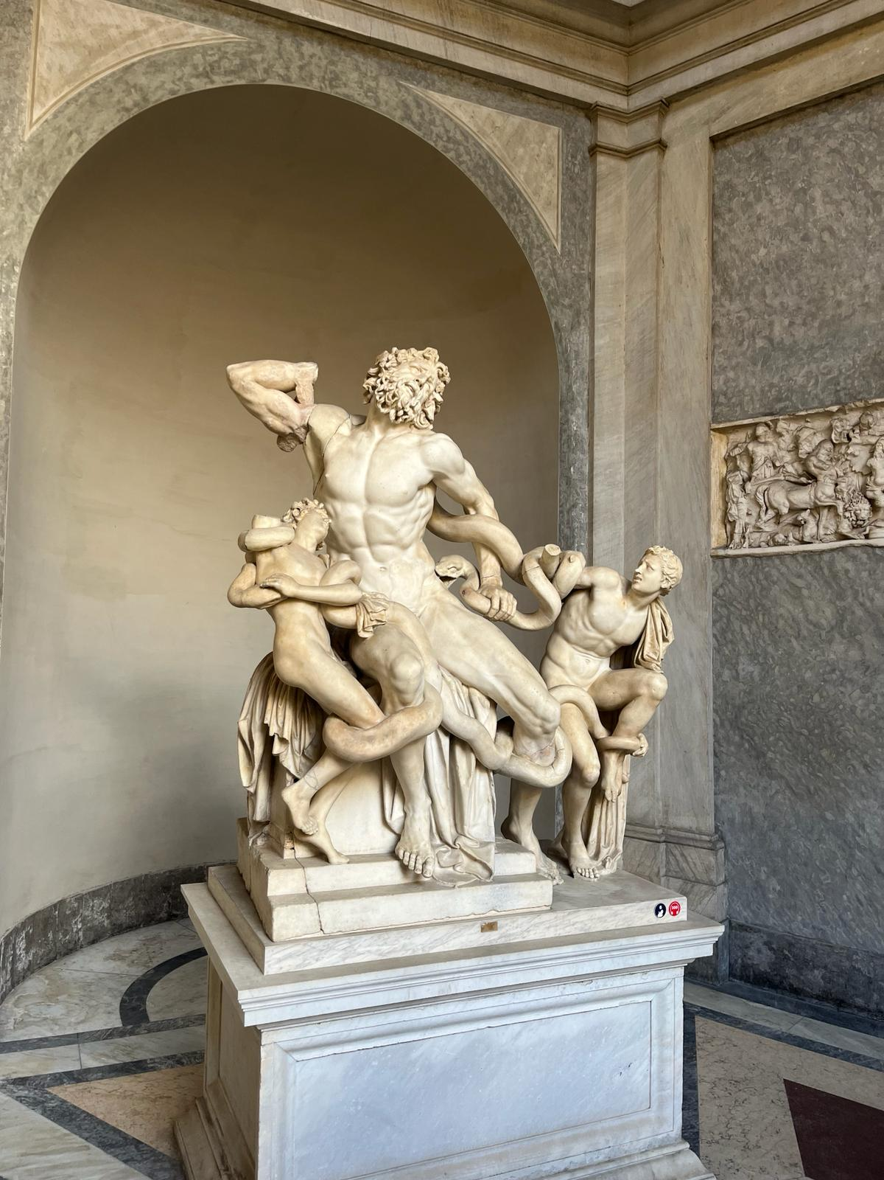
…dugim hodnicima Vatikanskih muzeja…

Slide 16
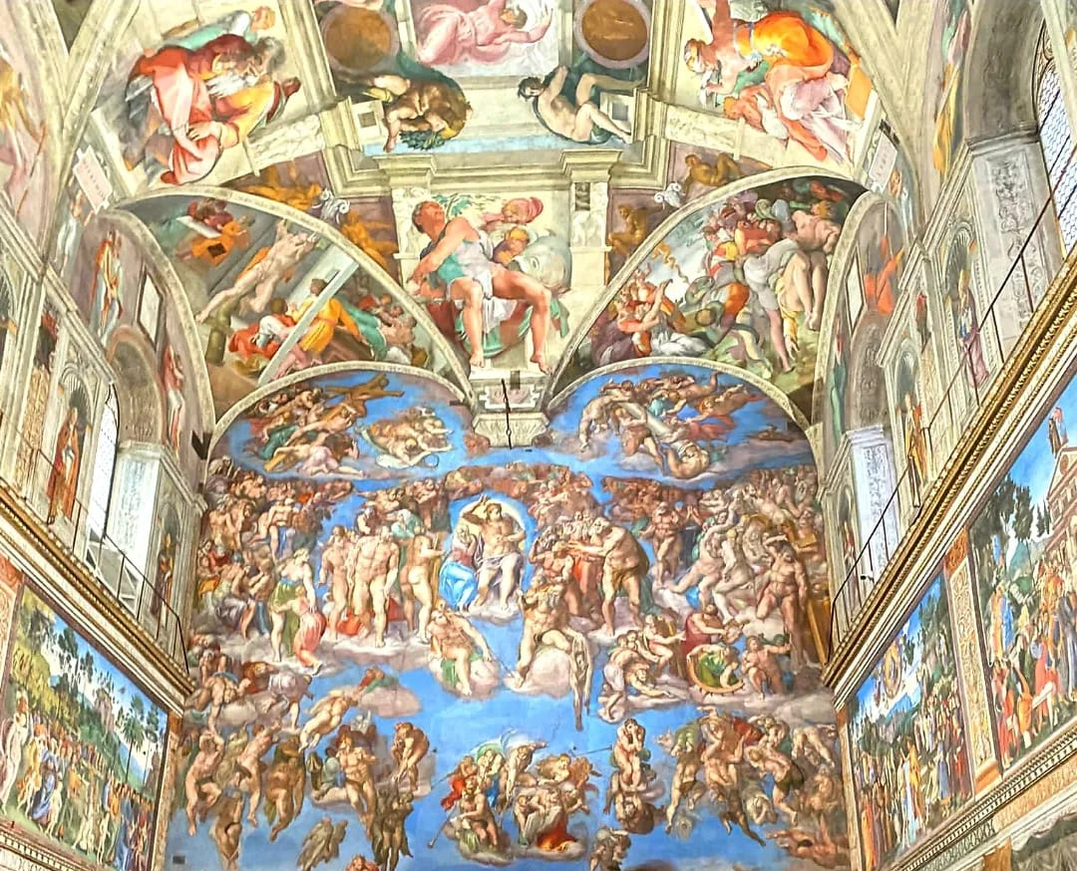
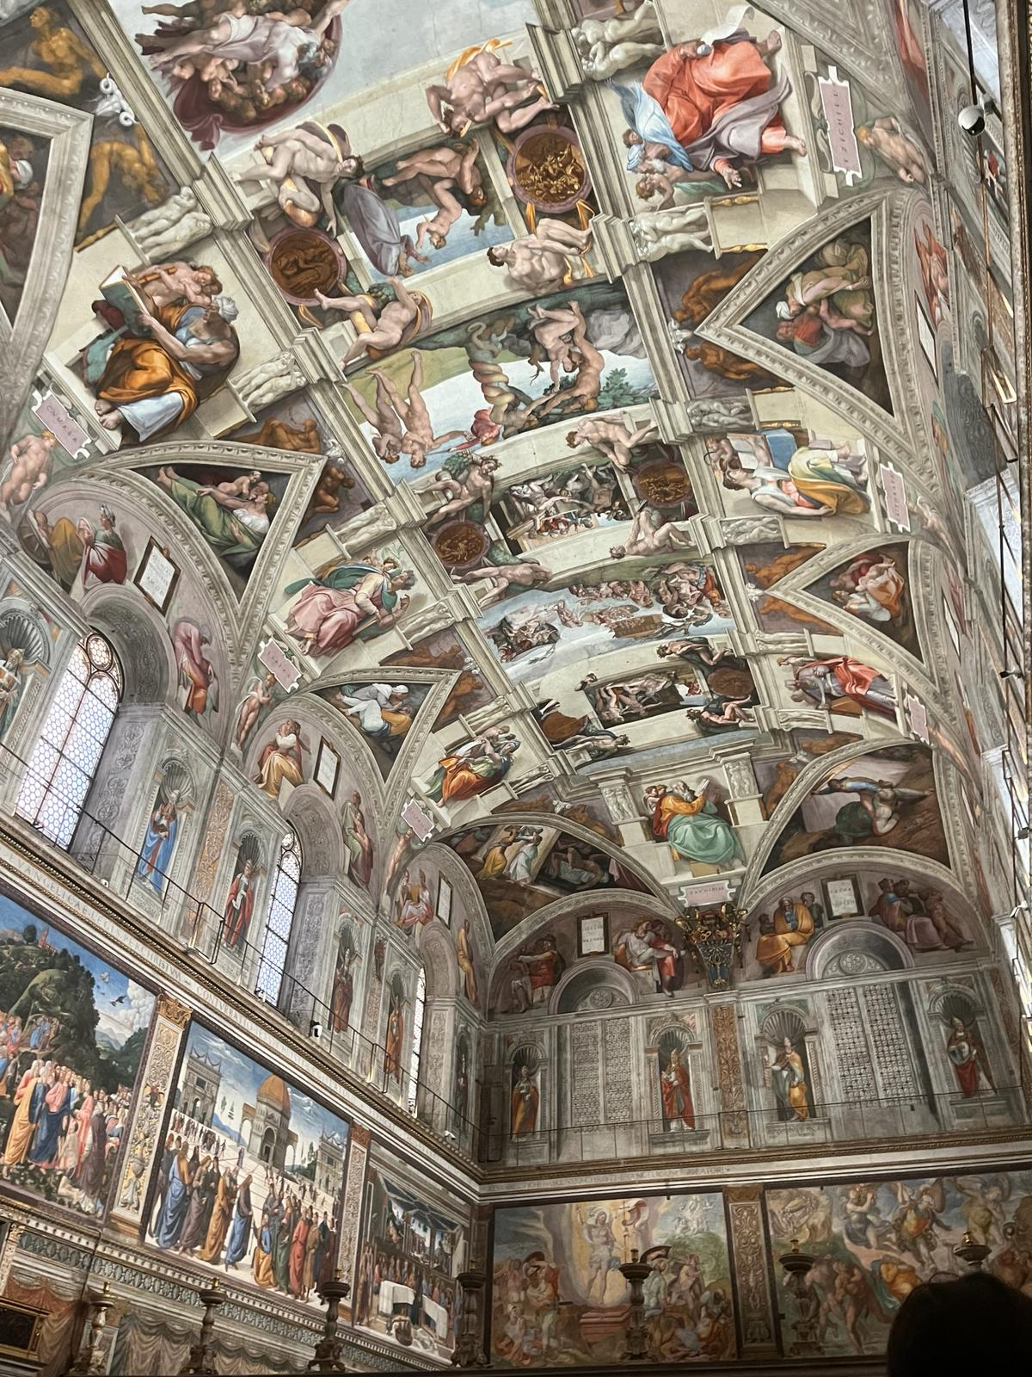
… do Sikstinske kapele

Slide 17
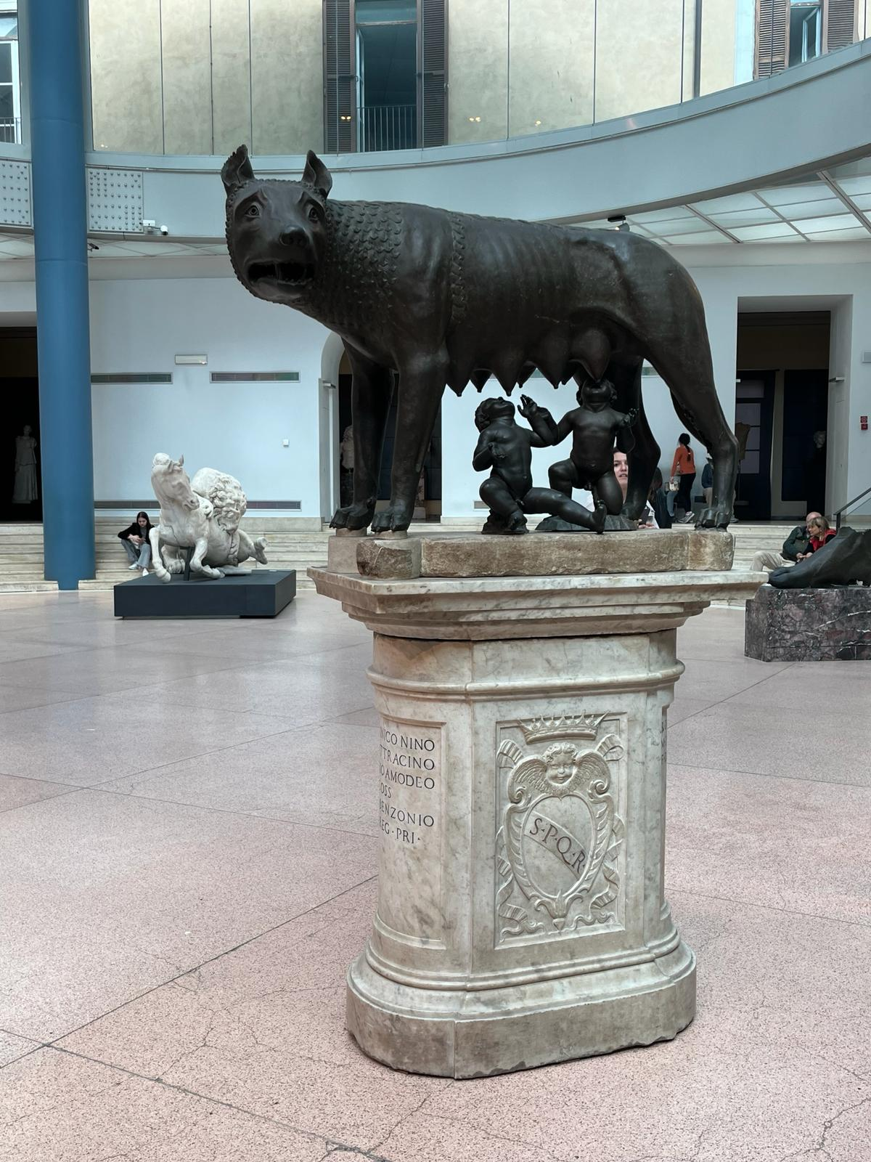
Naša magistra Tonkica, nam je ispričala sve zanimljivosti o vučici i njezinim potomcima, Romulu i Remu.

Slide 18
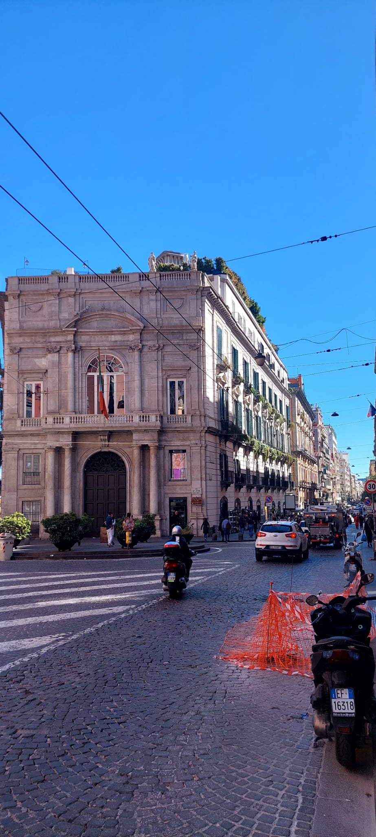
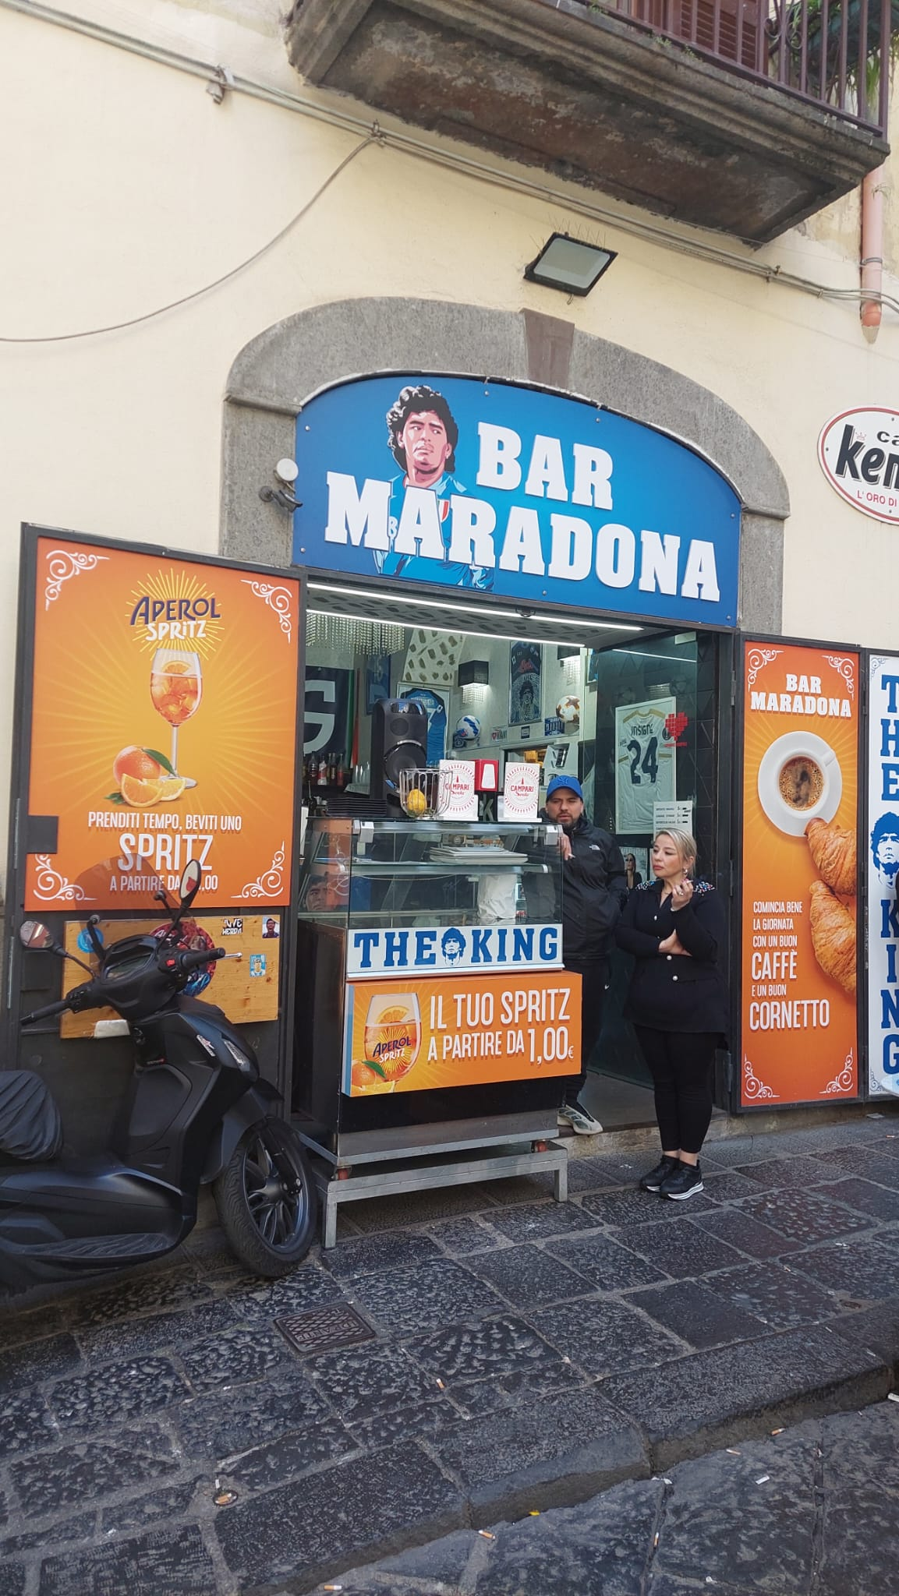
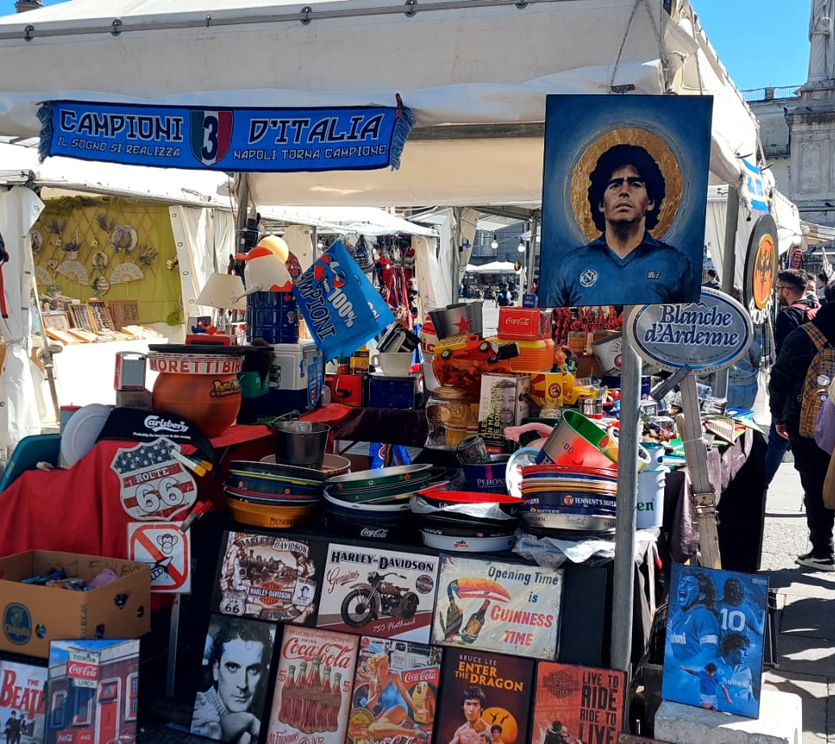
Napulj

Slide 19
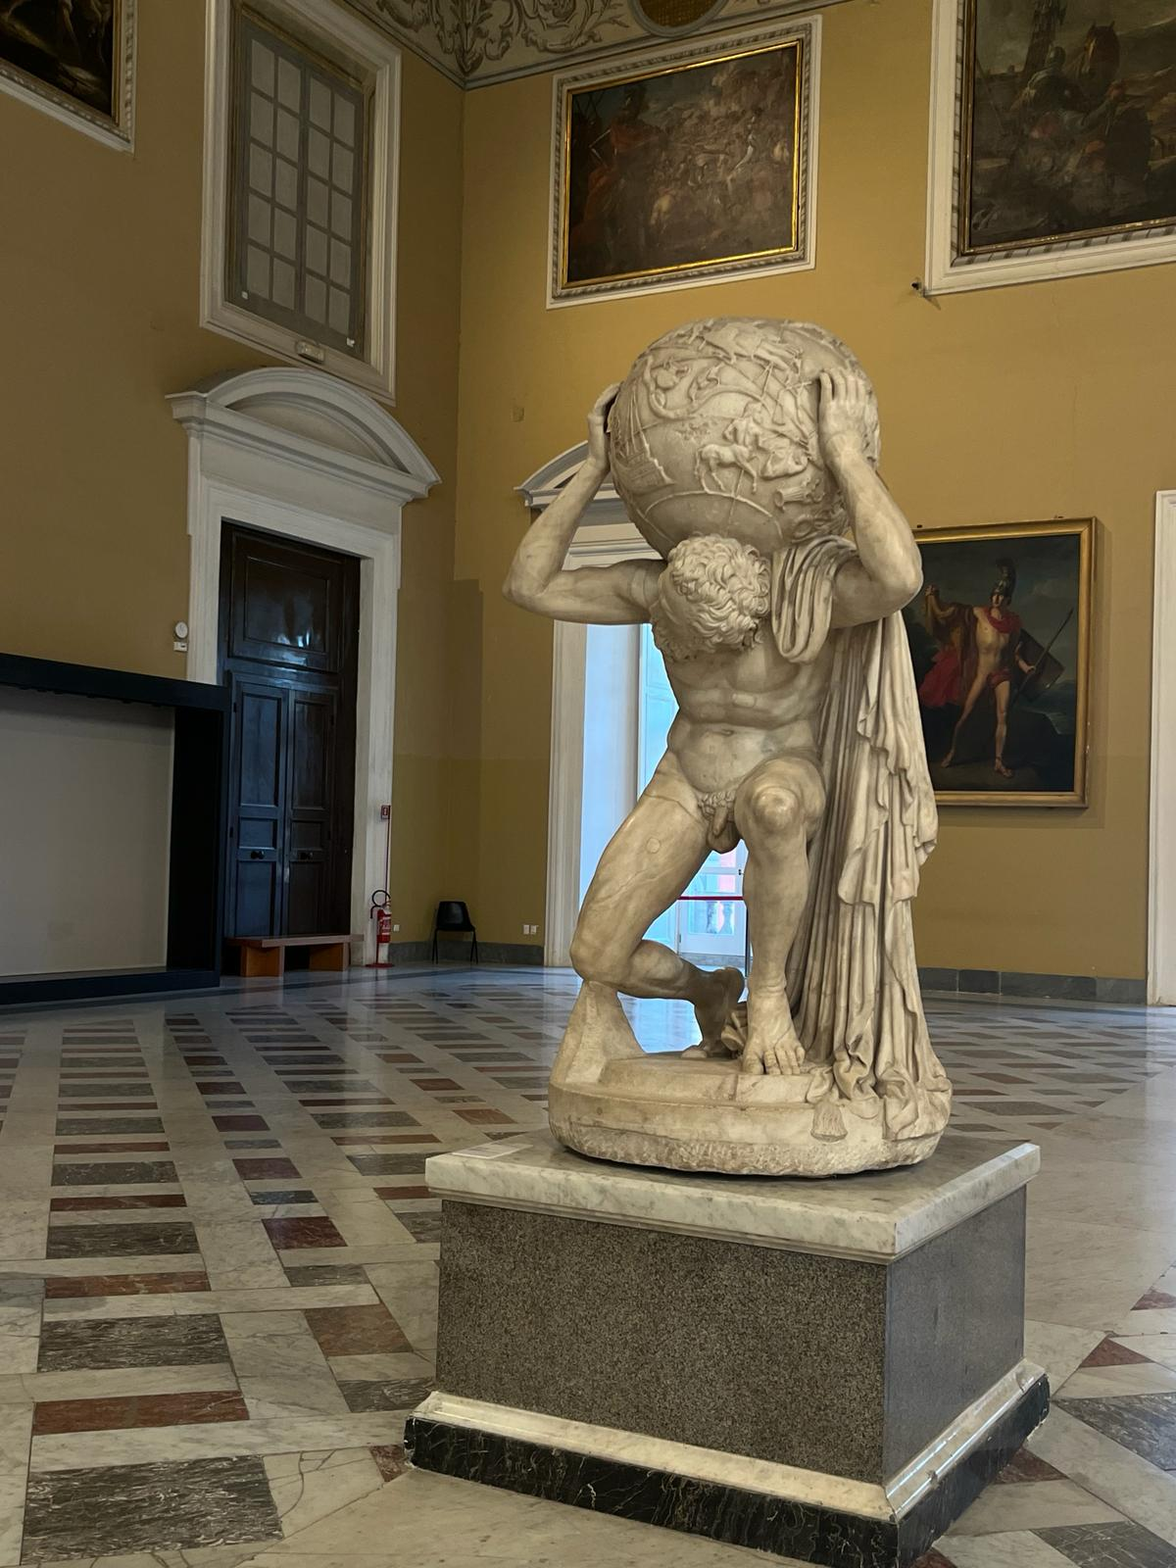
Skulptura Atlasa, Arheološki muzej u Napulju

Slide 20
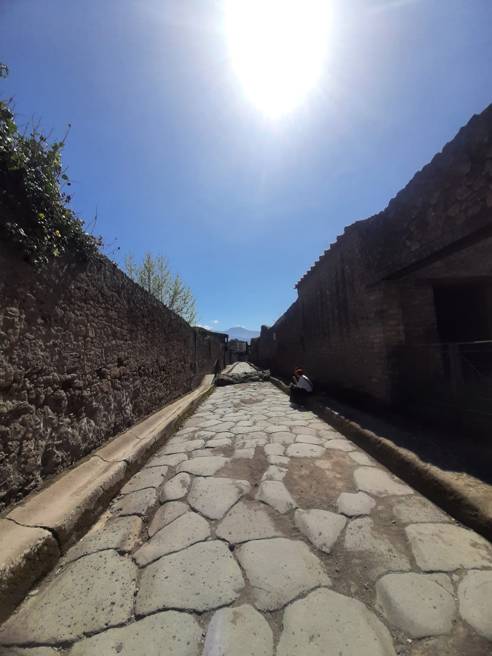
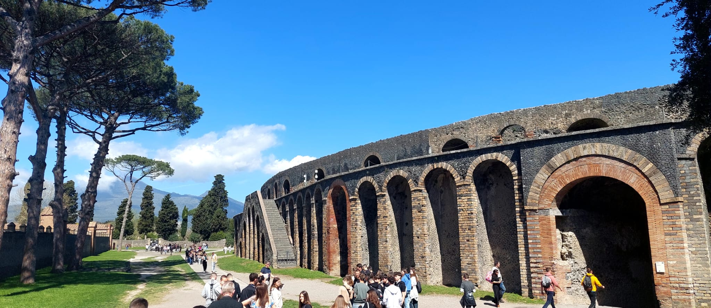
Pompeji
…ulicama nestalog grada

Slide 21
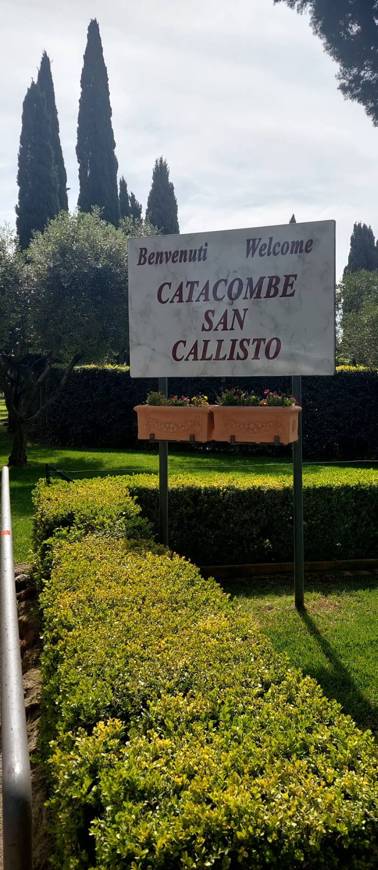
…zanimljivo predavanje župnika o poznatim Kalistovim katakombama…

Slide 22
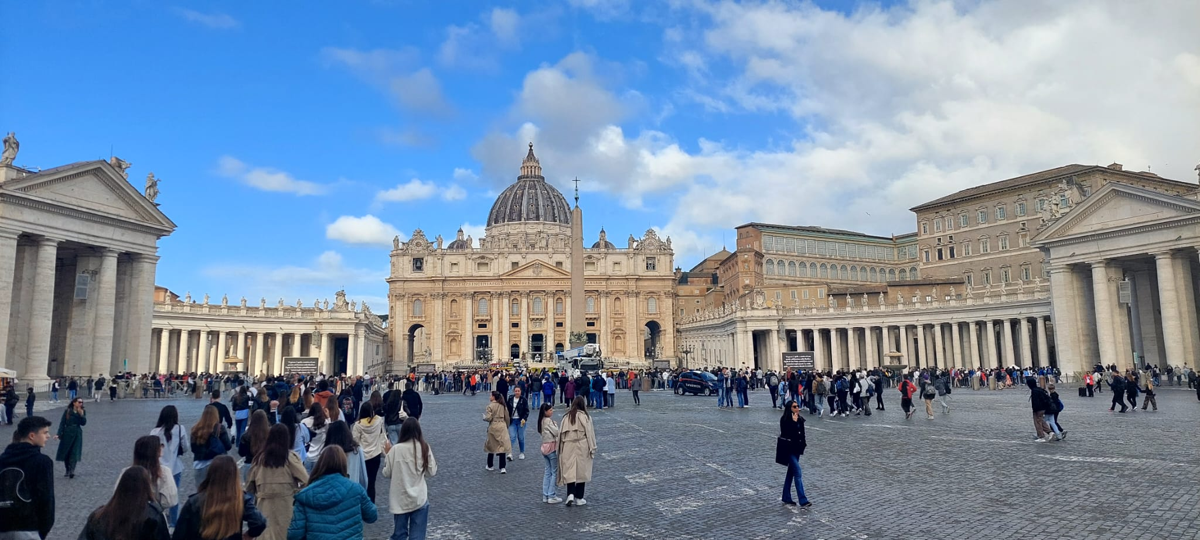
Bazilika sv. Petra

Slide 23
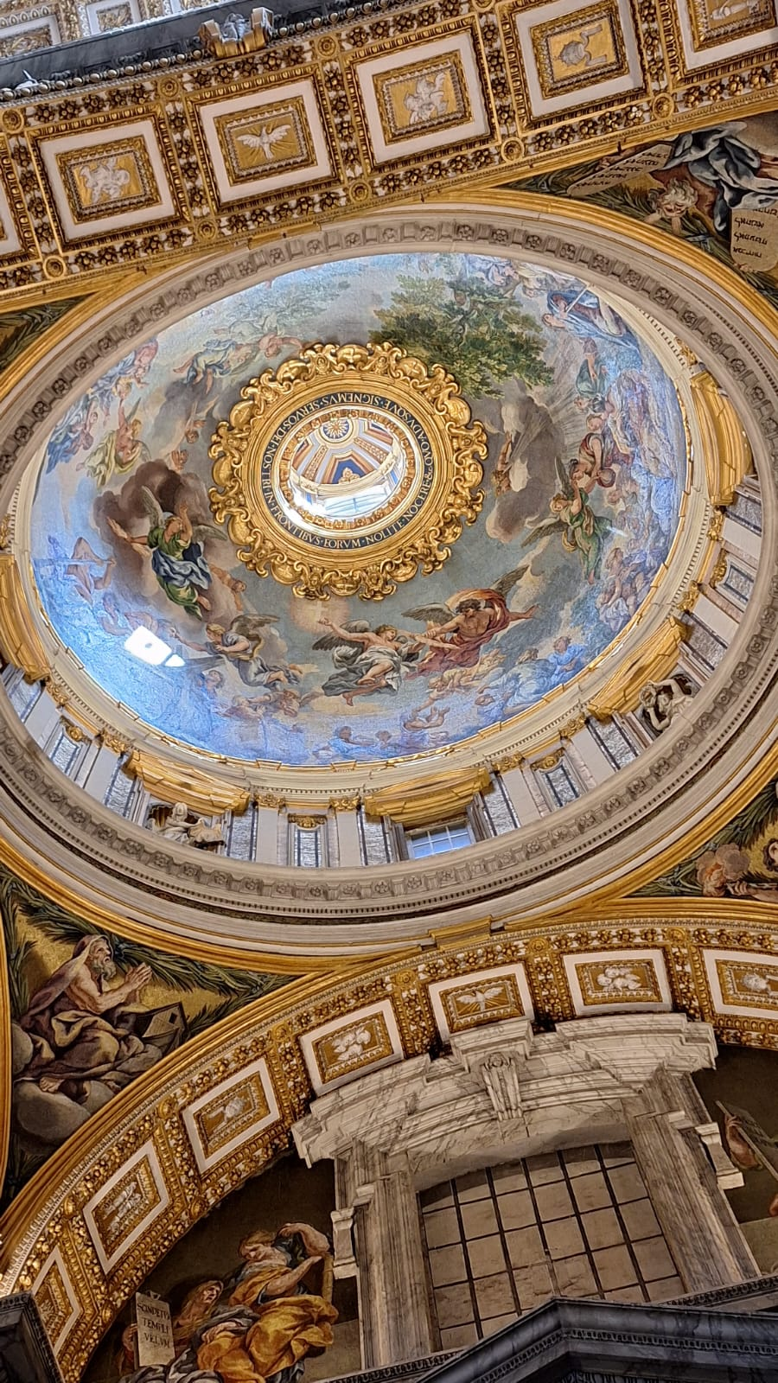
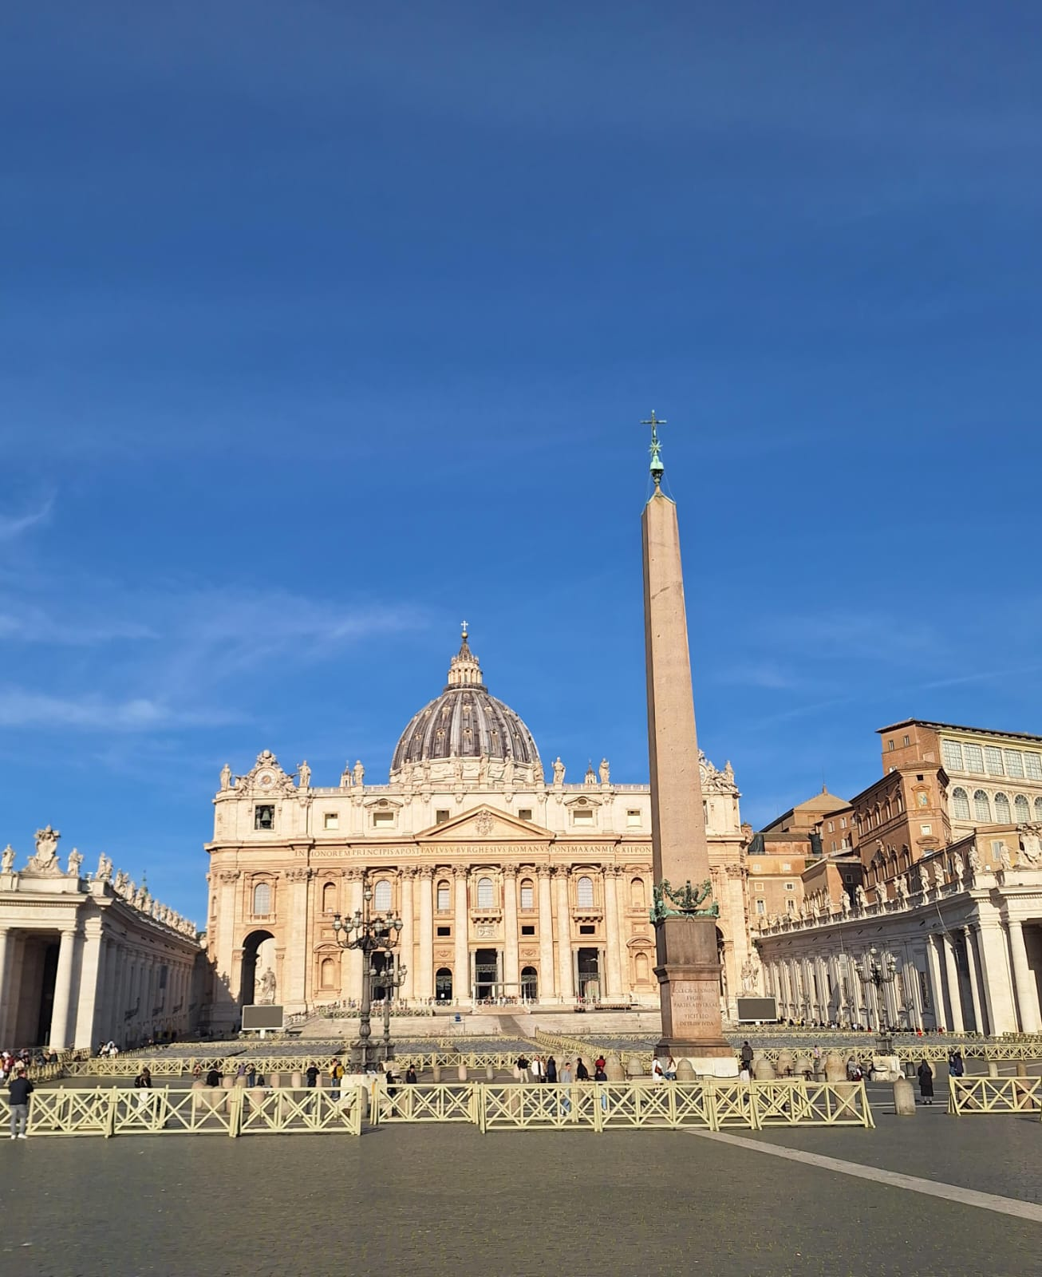
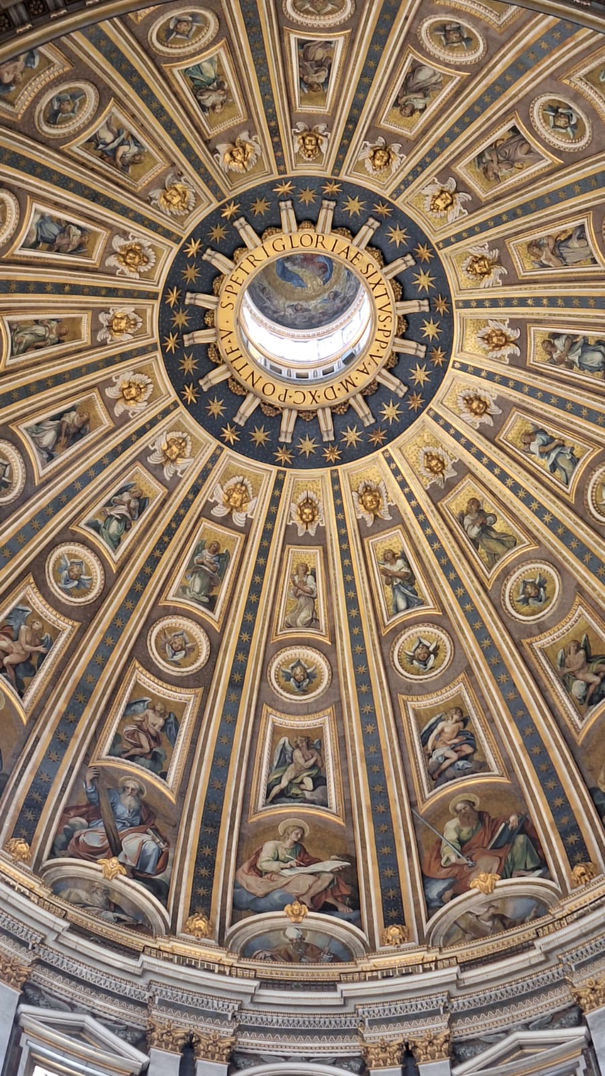
Bazilika sv. Petra, pogled na kupolu

Slide 24
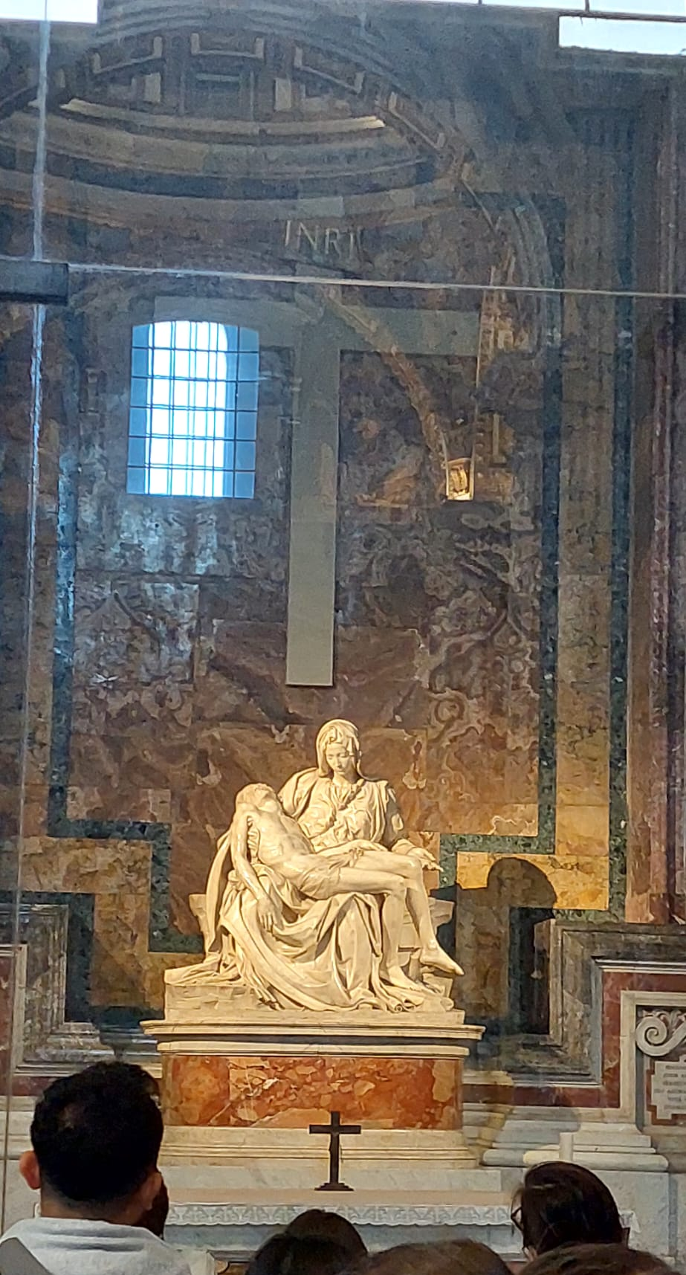
…upoznajemo renesansnu umjetnost…

Slide 25
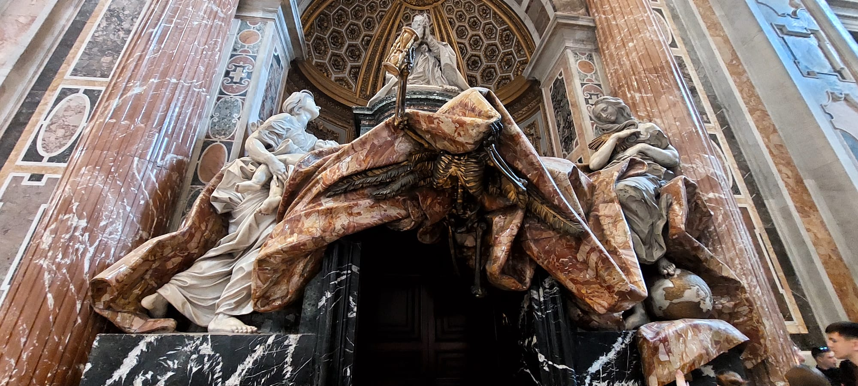
…memento mori…

Slide 26
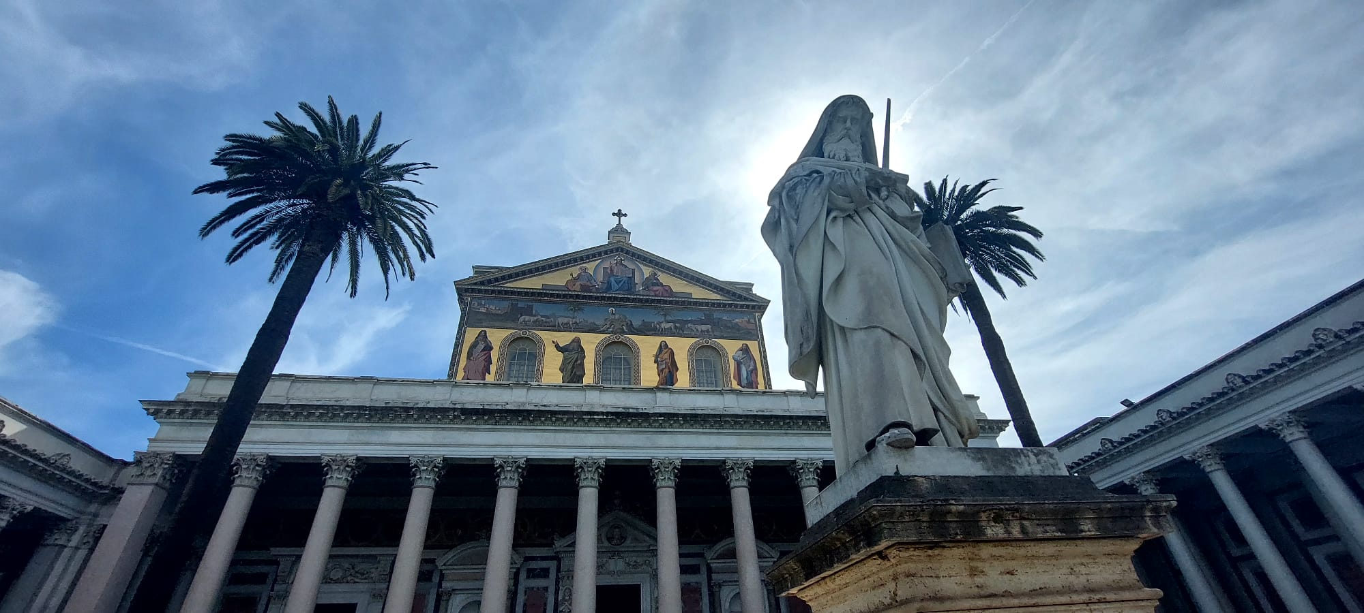
Ranokršćanska bazilika svetog Pavla izvan zidina

Slide 27
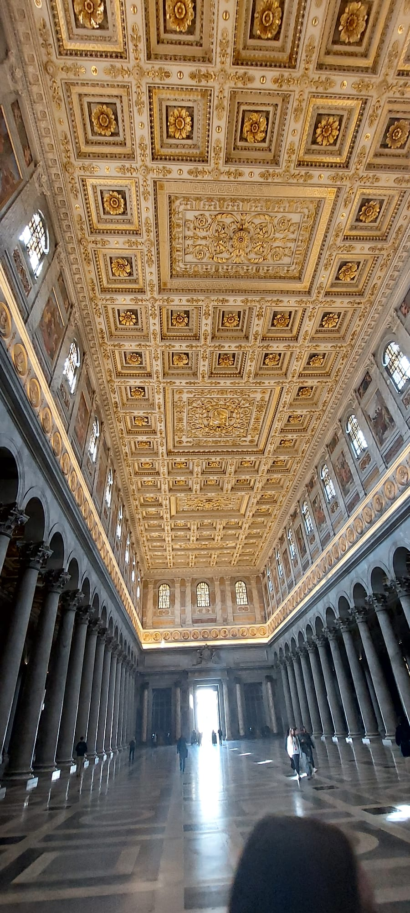
…unutrašnjost bazilike…

